Slide 1
Faro Cafetero ☕
1. Problema y usuario objetivo
El prototipo responde a una necesidad de monitoreo, trazabilidad y simulación técnica para el seguro indexado cafetero.
Dolor central
Necesidad
Requerimientos
Decisión
Lectura territorial
Señal climática
Contexto económico
Diagnóstico
Modelo trazable
Simulación usable
Soporte técnico
Cobertura proxy
Prima de referencia
Un seguro indexado requiere conectar señales climáticas, producción proxy y una lectura económica sin depender de cálculos manuales dispersos.
Qué se busca resolver
Comparar territorios y periodos con señales climáticas y productivas.
Mostrar de forma transparente qué modelos sostienen el artefacto.
Simular escenarios y traducir el impacto en métricas económicas proxy.
Usuario objetivo: equipo técnico / stakeholder que necesita evaluar riesgo territorial y escenarios antes de avanzar a validación actuarial.
Mensaje clave: diagnosticar → justificar → simular
Proyecto aplicado en analítica de datos · 1

Slide 2
Faro Cafetero ☕
2. Ruta analítica implementada
El diseño final organiza el prototipo en tres capas: contexto, método y simulación.
Diagnóstico territorial
Trazabilidad metodológica
Simulación técnica
Producción proxy
Índice climático
Alertas
Contexto económico
Modelos probados
Métricas
Ventajas y límites
Selección final
Escenario ajustado
Pérdida proxy
Valor expuesto
Prima indicativa
Decisión metodológica
No se eligió un único modelo para todo. Se usa una lógica por propósito: weekly para monitoreo fino, monthly para operación y annual como contraste conservador.
V7: capa weekly
M6: base monthly
M5: sensibilidad climática
A1: contraste annual
Proyecto aplicado en analítica de datos · 2

Slide 3
Faro Cafetero ☕
3. Esquema general de solución
El prototipo es reproducible: datos app-ready, modelos serializados, aplicación Dash y despliegue en Render.
Datos
weekly / monthly / annual
ETL
scripts + cubos app-ready
Modelos
joblib + metadata
App Dash
Plotly + páginas
Docker
contenedor reproducible
Render
URL pública
→
→
→
→
Tecnologías implementadas
Entregables técnicos
Garantías del prototipo
Python
Dash + Plotly
scikit-learn + joblib
Docker + Render
Repositorio versionado
README y scripts
Manual de usuario
Anexo técnico
Uso web sin código
Reproducibilidad básica
Despliegue funcional
Alcance documentado
La solución puede reconstruirse respetando rutas, artefactos y versiones de librerías.
Proyecto aplicado en analítica de datos · 3

Slide 4
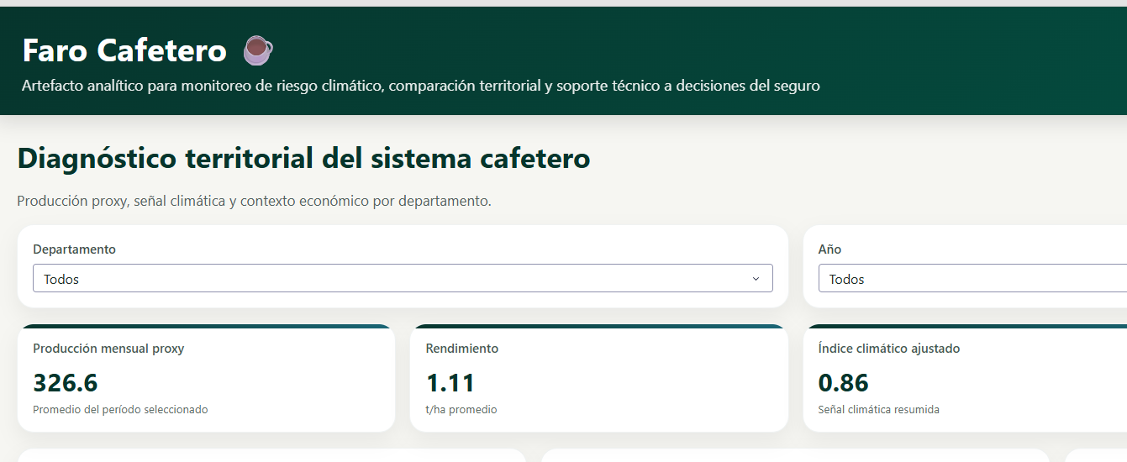
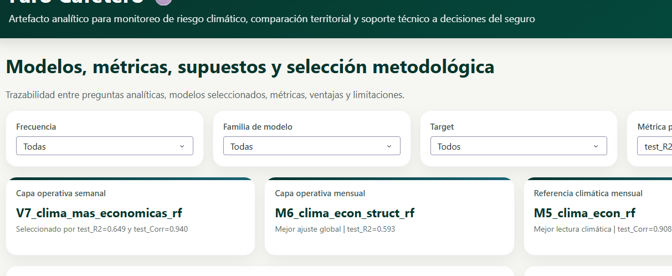
Faro Cafetero ☕
4. Prototipo implementado: navegación y evidencia
La app traduce la ruta analítica en una experiencia navegable para el usuario final.
Diagnóstico
Modelos
Permite filtrar por departamento y año, ver KPIs, producción proxy, señales climáticas y contexto económico.
Explica qué modelos fueron probados, cuál fue seleccionado para cada propósito y qué limitaciones permanecen visibles.
Demo: contexto → método → simulación
Proyecto aplicado en analítica de datos · 4

Slide 5
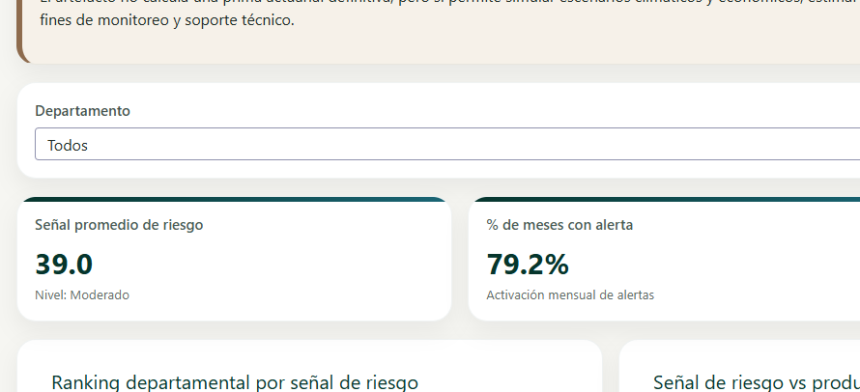
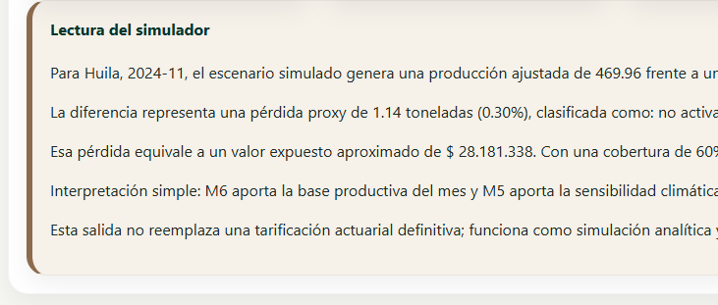
Faro Cafetero ☕
5. Simulación técnica y lectura financiera proxy
La tercera página transforma un escenario climático/económico en pérdida, valor expuesto, cobertura y prima indicativa.
Lógica híbrida
Fórmulas visibles
Alcance
M6 aporta la base productiva.
M5 aporta sensibilidad climática.
Solo se traslada deterioro adverso.
Valor expuesto = pérdida × 8 cargas × precio.
Cobertura = valor expuesto × % cobertura.
Prima = cobertura × tasa prima.
No es prima actuarial definitiva.
Es referencia técnica para monitoreo.
Sirve para comparar escenarios.
Proyecto aplicado en analítica de datos · 5

Slide 6
Faro Cafetero ☕
6. Validación, valor y adopción
El prototipo cumple como solución funcional de monitoreo y simulación proxy; no debe venderse como producto actuarial final.
7
requerimientos
cumplidos
13
cumplen
parcialmente
4
no evidenciados
aún
Valor frente al status quo
Limitaciones explícitas
Condiciones de adopción
Lectura integrada en web.
Simulación inmediata.
Trazabilidad metodológica.
Menor dependencia de análisis manual.
Producción proxy, no pérdida real.
Prima indicativa, no actuarial.
Sin validación comercial real.
Sin exportación directa PDF/CSV.
Validar con pérdidas reales.
Backtesting contra seguro tradicional.
Pruebas con usuarios externos.
Ampliar municipio/zona y exportables.
Cierre: prototipo funcional, desplegado y documentado; base para validación actuarial futura.
Proyecto aplicado en analítica de datos · 6

